Slide 1
Компаратив и суперлатив
Подготовила: доц.кафедры гуманитарных наук НФаУ Т.В.Крысенко

Slide 2
Компаратив
(или сравнительная степень)
показывает, что обозначаемый признак характерен для данного предмета в большей степени, чем для другого предмета.
Например: Наш дом выше, чем соседний. Сегодня на улице теплее, чем вчера. Гелий легче воздуха.

Slide 3
Различают простые и сложные формы компаратива
Простая сравнительная степень прилагательных (компаратив) образуется путём прибавления к основе прилагательного суффикса –ЕЕ или –Е:
тёплый –теплЕЕ
холодный - холоднЕЕ
молодой – моложЕ
старший - старшЕ
узкий – ýжЕ
широкий - ширЕ

Slide 4
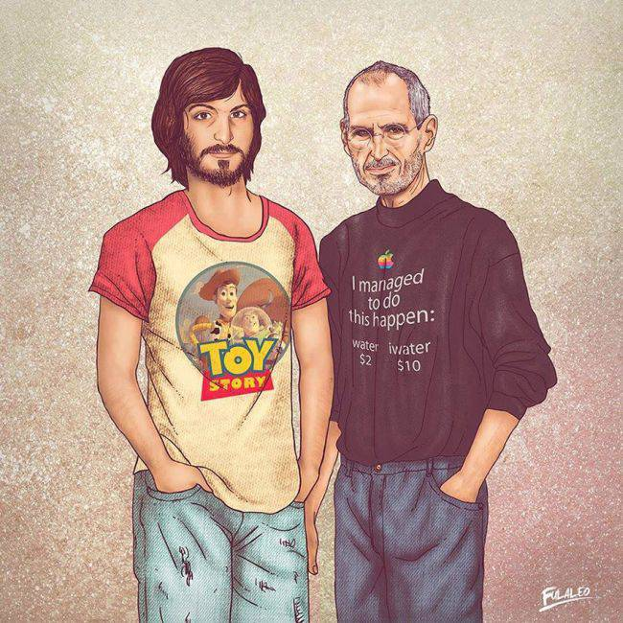
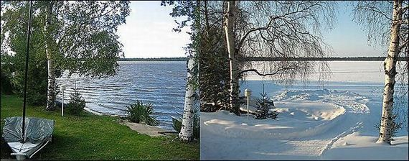
Сравните объекты на картинках, используя компаративы
На фото слева погода …, чем на фото справа. На фото справа погода …, чем на фото слева. Дорога слева … чем дорога справа. Дорога справа …, чем дорога слева.
Человек слева …, чем человек справа. Человек справа …, чем человек слева.

Slide 5
Образование простой сравнительной степени прилагательных (компаратива)
Основа | Суффикс | Компаратив | Примечания
сильн – ый активн – ый интересн - ый | -ЕЕ | сильнéе актúвнее интерéснее | если основа двусложная, ударение падает на первый Е суффикса –ЕЕ; если основа многосложная, ударение остаётся на основе
на -г-,-к-, -х-,-д-,--т-, -ст- дорог - ой крепк - ий тих - ий молод - ой богат - ый чист - ый | -Е | дорóжЕ крéпчЕ тúшЕ молóжЕ богачЕ чúщЕ | Ударение никогда не падает на суффикс –Е: в корне происходит чередование согласных: Г/Ж, К/Ч, Х/Ш, Д/Ж, Т/Ч, СТ/Щ

Slide 6
низк – ий высок – ий близк – ий редк – ий узк – ий коротк - ий | -Е | нúжЕ вышЕ блúжЕ рéжЕ ýжЕ корóчЕ | У некоторых прилагательных с суффиксами –К-, -ОК- эти суффиксы выпадают и происходит чередование согласных корня

Slide 7
Особые случаи образования сравнительной степени
хороший – лучше
плохой – хуже
маленький – меньше
дешёвый – дешевле

Slide 8
Сложная форма компаратива
образуется при помощи вспомогательных слов более, менее и прилагательного в полной форме:
более / менее красивый
более / менее активный
Сложная форма компаратива может быть образована практически от любого качественного прилагательного, однако в разговорной речи используется реже, чем простая форма компаратива.

Slide 9
Водород легче гелия в два раза.
Водород легче, чем гелий в два раза.

Slide 11
Задание 2.
а) Образуйте простую форму сравнительной степени (простой компаратив) от следующих прилагательных по образцу.
Образец: добрый – добрее, узкий – уже.
Сильный, прочный, точный, ясный, белый, интересный, опасный, спокойный, громкий, тихий, молодой, богатый, чистый, частый, широкий, плохой, хороший;
б) Образуйте сложную форму сравнительной степени (сложный компаратив) от следующих прилагательных по образцу.
Образец: прочный – более прочный, более прочная, более прочное, более прочные.
Лёгкий, активный, крепкий, пластичный, хрупкий.

Slide 12
Задание 3. Ответьте на вопросы утвердительно, используя простую форму сравнительной степени прилагательных (простой компаратив).
Образец: Титановые сплавы более прочны, чем алюминиевые?
– Да, титановые сплавы прочнее алюминиевых.
1.Золото более дорогой металл, чем железо?
2.Платина более тяжёлый металл, чем золото?
3.Магниевые сплавы более лёгкие, чем алюминиевые?
4.Температура плавления олова более низкая, чем температура плавления свинца?

Slide 13
Суперлатив (превосходная степень прилагательных)
показывает, что признак предмета представлен в своём максимальном проявлении, в самой высокой степени по сравнению с однородными признаками других сравниваемых предметов:
умнейший из студентов группы
отвечать правильнее всех
быть веселее, чем все.
Суперлатив часто употребляется для выражения высокой степени качества без прямого сравнения данного предмета, явления с другим:
Он умнейший человек (то есть: очень умный).

Slide 14
Образование простой формы суперлатива (превосходной степени прилагательных)
Основа | Суффикс | Суперлатив | Примечание
трудн - ый интересн - ый красив - ый | -ЕЙШ- | труднЕЙШий интереснЕЙШий красивЕЙШий | -
на –Г-, -К-, -Х- строг – ий тонк – ий мелк - ий тих - ий | -АЙШ- | строжАЙШий тончАЙШий мельчАЙШий тишАЙШий | в корне происходит чередование согласных Г/Ж, К/Ч, Х/Ш

Slide 15
Особые случаи образования простой формы превосходной степени прилагательных: хороший – лучший плохой – худший низкий – низший маленький – малейший большой – величайший

Slide 16
Задание 4. Напишите прилагательные, от которых образована превосходная степень следующих прилагательных (суперлатив):
красивейший, труднейший, прекраснейший, быстрейший, сильнейший, удобнейший, добрейший, вкуснейший, сложнейший, простейший, важнейший, чудеснейший, мельчайший, старейший.
Задание 5. Назовите форму простой формы превосходной степени от следующих прилагательных (простого суперлатива):
лёгкий, глубокий, низкий, строгий, тихий, высокий, великий.

Slide 17
Простая форма превосходной степени имён прилагательных (простой суперлатив) может иметь префикс (приставку) наи-.
Например:
наикрасивейший, наиновейший.
Особые случаи:
большой – наибóльший
маленький – наимéньший.

Slide 18
Составная (сложная) форма превосходной степени прилагательных (суперлатива) образуется несколькими способами:
прибавлением к прилагательному вспомогательного слова САМЫЙ: самый умный, самый лёгкий;
прибавлением к форме прилагательного вспомогательных слов НАИБОЛЕЕ, НАИМЕНЕЕ: наиболее умный, наименее способный;
прибавлением к простой форме компаратива вспомогательного слова ВСЕГО(если предмет неодушевлённый) или ВСЕХ (если предмет одушевлённый):
Правильнее всего был ответ Джона. Способнее всех оказался Джон.

Slide 19
Образование составной (сложной) формы суперлатива
прилагательное | вспомогательные слова | суперлатив
красивый интересный важный трудный внимательный | самый самый самый наиболее наименее | самый красивый самый интересный самый важный наиболее трудный наименее внимательный

Slide 20
Задание 6. Напишите превосходную степень прилагательных по образцу.
Образец: красивый – самый красивый, наиболее (наименее) красивый.
Интересный, сложный, простой, строгий, новый, сильный, добрый, трудный, важный, активный.
Задание 7. Выделенные слова замените синонимичными. Образец: На занятии мы решали самые трудные задачи. – На занятии мы решали наиболее трудные задачи.
1. Он любит читать самые интересные газеты.
2. Этот вид спорта – самый трудный.
3. Моя подруга – самая внимательная студентка.
4. Метро – самый удобный вид транспорта.
5. Фармакология – самый важный для будущих фармацевтов предмет.

Slide 21
Задание 8. Закончите предложения, используя слова из скобок в нужной форме.
Недавно я познакомился … (интереснейший человек).
Мой друг считает себя … (известнейший художник).
Студенты попросили преподавателя объяснить решение … (эти труднейшие задачи).
Когда я поеду в Италию, я увижу Рим – … (красивейший город Италии).
Украинские спортсмены принимали участие … (сложнейшие соревнования).
Ректор … (старейший университет) выступил перед студентами.

Slide 22
Задание 9. Прочитайте предложения. Выделенные слова замените синонимами. Обратите внимание на падежные формы суперлатива.
Образец: Дамаск – самый древний в мире город. – Дамаск – древнейший в мире город.
Мы всегда решаем самые сложные примеры.
Киев – самый красивый город Украины.
Моя подруга живёт в самой удобной комнате общежития.
Эти студенты учатся в самом старом университете Украины.
Тарас Шевченко – самый известный поэт Украины.
Андрей Шевченко – самый известный украинский футболист.

Slide 23
Задание 10. Ответьте на вопросы утвердительно, используя конструкцию САМЫЙ ЛЁГКИЙ ИЗ ЧЕГО (Род. п., мн.ч.).
Образец: Литий – самый лёгкий металл? – Да, литий – самый лёгкий из металлов.
1. Водород – самый лёгкий газ?
2. Самый тугоплавкий металл – вольфрам?
3. Самая тяжёлая жидкость – ртуть?
4. Ксенон – самый редкий элемент?
5. Самый тяжёлый элемент – осмий?

Slide 24
Задание 11. Назовите:
1) самый красивый город в мире;
2) самый интересный из изучаемых вами предметов;
3) самый трудный из изучаемых вами предметов;
4) самый удобный вид транспорта;
5) самый быстрый вид транспорта;
6) самую длинную реку в вашей стране;
7) самый вкусный фрукт;
8) самого известного певца (певицу);
9) самого строгого преподавателя.

Slide 25
Задание 13. А. Прочитайте текст. Найдите в нём компаративы и суперлативы.
Контрасты в мире элементов
В стройном здании периодической системы «проживают» в настоящее время 104 элемента. Каждый элемент имеет свою строго определённую «квартиру», «живёт» по-своему и отличается от своих соседей химическими и физическими свойствами.
При обычных условиях только два элемента находятся в жидком состоянии. Это бром и ртуть. Все остальные – твёрдые вещества или газы.
Самый распространённый элемент в земной коре – кислород (около 47%), а самый редкий инертный газ – ксенон. Его меньше, чем кислорода, в 6 миллиардов раз.

Slide 26
Наиболее тяжёлый из всех газов – радон. Он в 7,5 раза тяжелее воздуха. Самый лёгкий среди газов – водород. Он в 14,4 раза легче воздуха. Водород по праву занимает первое место в таблице Менделеева. Во-первых, этот простейший элемент является самым распространённым в Солнечной системе и Вселенной, и, кроме того, водород – самый лёгкий элемент в жидком и газообразном состоянии.
Легче всех металлов – литий. Он почти вдвое легче воды и плавает даже в бензине. Наиболее тяжёлый из всех элементов – металл осмий. Он в 22,5 раза тяжелее воды и тонет в самой тяжёлой жидкости – ртути.
Самый тугоплавкий металл – вольфрам. Его температура плавления +3380ºС. Наиболее мягкий из известных элементов – цезий. Он плавится в руках, и его можно разрезать обложкой журнала. Самый твёрдый среди элементов – углерод (в виде алмаза).

Slide 27
Б. Ответьте на вопросы по тексту:
Какой элемент является самым распространённым в земной коре?
Какой элемент является самым редким в природе?
Какой газ является наиболее тяжёлым?
Какой газ является самым лёгким?
Почему водород занимает первое место в таблице Менделеева?
Какой элемент является наиболее тяжёлым?
Какая жидкость является самой тяжёлой?
Какой металл является самым твёрдым?
Какой элемент является самым мягким?

